Slide 1

6
整理和复习
因数和倍数

Slide 2
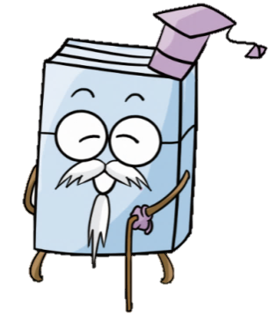
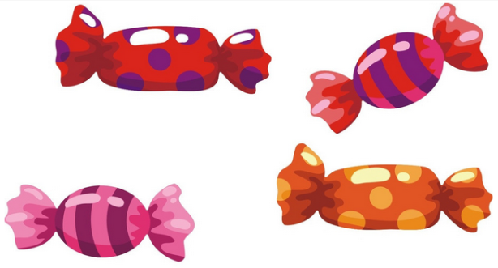

“六一”儿童节，张老师买来苹果64个，水果糖96颗，平均分给全班同学，都刚好分完。
你知道这个班最多有多少人吗？

Slide 3


1. 因数和倍数
因数、倍数的含义
在整数除法中，如果商是整数，我们就说被除数是除数和商的倍数，除数和商是被除数的因数。
12 ÷ 3 = 4
在研究因数和倍数时，所研究的数是自然数。
12是3和4的倍数。
3和4是12的因数。
一个数的因数的个数是有限的，最小的因数是1，最大的因数是它本身。
一个数的倍数的个数是无限的，最小的倍数是它本身，没有最大的倍数。

Slide 4
1. 因数和倍数
用自己的话说一说：2、3、5倍数的数的特征？
2的倍数特征是:个位上是0，2，4，6或8。
5的倍数特征是:个位上是0或5。
3的倍数特征是：各个数位上的数字之和是3的倍数。

Slide 5

1.因数和倍数
举手回答：什么是公因数、公倍数、最大公因数，最小公倍数
公倍数：几个数公有的倍数叫做这几个数的公倍数。其中最小的一个叫做这几个数的最小公倍数。
公因数：几个数公有的因数叫做这几个数的公因数。其中最大一个叫做这几个数的最大公因数。
最大公因数和最小公倍数都只有一个，公因数的个数是有限的，公倍数的个数是无限的。

Slide 6
1.因数和倍数
求两个数的最大公因数和最小公倍数的方法
如果两个数是倍数关系，较大数是这两个数的最小公倍数，较小数是这两个数的最大公因数。
两个数有特殊关系
如果两个数是互质数，它们的最大公因数是1，最小公倍数是它们的乘积。
求两个数的最大公因数：分别写出两个数的因数，找出它们的公因数，再在公因数中找最大的一个。
两个数没有特殊关系
求两个数的最小公倍数：分别写出两个数的倍数，找出它们的公倍数，再在公倍数中找最小的一个。

Slide 7
2. 质数、合数、奇数和偶数
质数和合数
质数：如果一个数只有1与它本身两个因数，这个数叫做质数。
合数：合数与质数相对，如果一个数至少有三个因数（除0外），即除了1与这个数本身之外，至少还有另外一个因数的话，这个数叫做合数。
1既不是质数也不是合数
最小的质数是2，没有最大的质数。
4是最小的合数，没有最大的合数。

Slide 8

2. 质数、合数、奇数和偶数
奇数和偶数
整数中，能被2整除的数是偶数，不能被2整除的数是奇数。
最小的偶数是0，没有最大的偶数。
最小的奇数是1，没有最大的奇数。
一个自然数，不是奇数就是偶数。
两数之和的奇偶性
奇数+偶数=奇数
奇数+奇数=偶数
偶数+偶数=偶数

Slide 9
下面说法是否正确？对的画“√”，错的画“×”。
因数和倍数是相互依存的，不能单独说谁是因数或倍数。
（ ）
（1）因为21÷3=7，所以21是倍数，7是因数。
×
×
2是偶数，也是质数。
（ ）
（2）所有的偶数都是合数。
√
（3）个位上是1、3、5、7、9的自然数都是奇数。
（ ）
（4）a（a＞1）所有因数都小于a。
（ ）
×
最小的因数是1，最大的因数是它本身。
（ ）
（5）4和5没有公因数。
×
互质的两个数的公因数是1。

Slide 10
填空。
17，34，51，68，85
（1）试写出100以内17的倍数：（ ）。
（2）同时是2、3和5的倍数的最小三位数是（ ），最大两位数是（ ）。
120
90
2
（3）24的因数中，既是偶数，又是质数的数是（ ）。
（4）如果a=3b（a、b都是非零的自然数），则a和b的最大公因数是（ ）。
b
a和b有倍数关系，较小的数是它们的最大公因数。

Slide 11
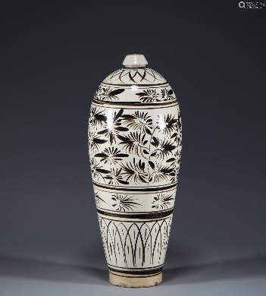
下面标记的数中，找出有倍数关系的数。。
磁州窑是我国非物质文化遗产，邯郸市有着丰富的磁州窑文化，当地的鹏城小学组织成立的“陶艺社团”，使孩子们在培养动手能力的同时，发扬和传承了传统文化。一次社团活动有49人参加，包括25名男生和24名女生，他们共制作了35件陶瓷作品，其中人物类4件、动物类8件、磁瓶16件、瓷坛7件。
49是7的7倍；
35是7的5倍；24是8的3倍。
24是4的6倍；
16是8的2倍；
16是4的4倍；
8是4的2倍。

Slide 12
“六一”儿童节，张老师买来苹果64个，水果糖96颗，平均分给全班同学，都刚好分完。你知道这个班最多有多少人吗？
求64和96的最大公因数。
2
64 96
2
32 48
64和96的最大公因数是
2
16 24
2×2×2×2×2=32
2
8 12
2
4 6
答：这个班最多有32人。
2 3

Slide 13
一块正方形布料，既可以做成边长是18cm的小正方形手帕，又可以做成边长是30cm的大正方形手帕，都没有剩余。这块正方形布料的边长至少是多少厘米？
边长既是18的倍数，又是30的倍数。
求18和30的最小公倍数
2
18 30
18和30的最小公倍数是
3
9 15
2×3×3×5=90
3 5
答：这块正方形布料的边长至少是90厘米。

Slide 14
一袋奶糖， 7颗7颗地数还余4颗，5颗5颗地数又少3颗，3颗3颗地数正好。这袋奶糖至少有多少颗？
7颗7颗数还少3颗。
这袋糖+3能同时被3、5、7整除。
7×5×3-3=102（颗）
答：这袋奶糖至少有102颗。

